Slide 1

WW
厦门大学

Slide 2
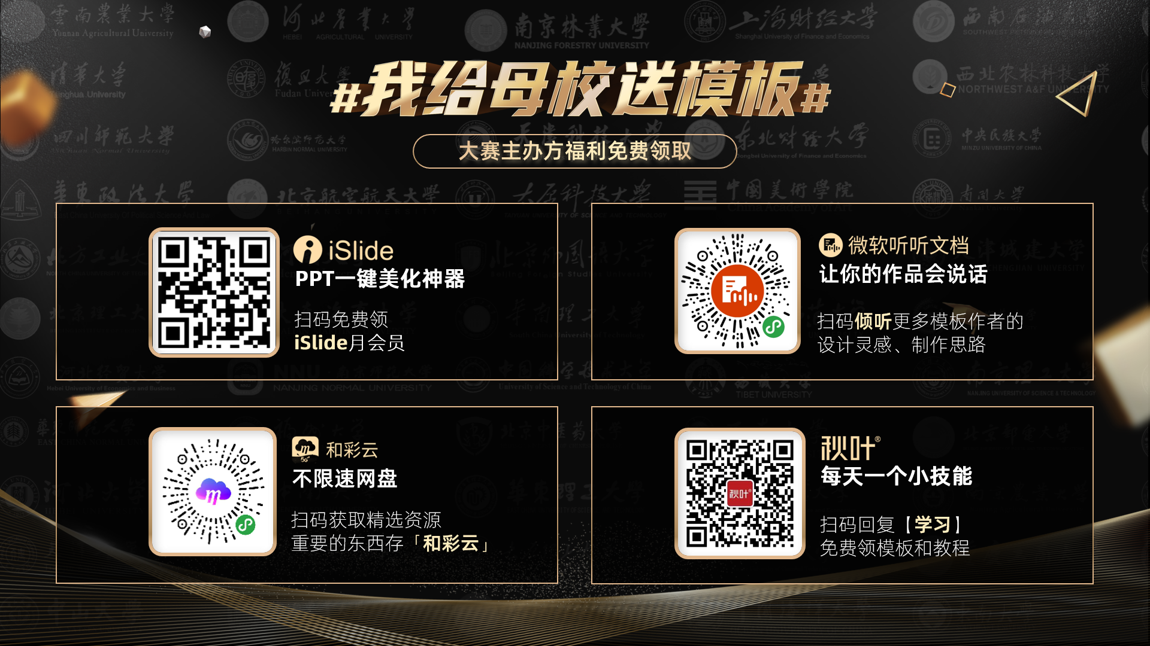

Slide 3
输入标题
请尽量调节答辩标题排版为两行
答辩人：WW
指导教师：WWW
2020年4月

Slide 4
输入标题
请尽量调节答辩标题排版为两行
答辩人：WW
指导教师：WWW
答辩时间：2020年4月

Slide 5
厦门大学毕业生答辩PPT模板
自强不息，止于至善
答辩人：WW
指导教师：WWW

Slide 6
1.
研究背景介绍
2.
主要研究方法
3.
应用案例分析
4.
研究结果讨论

Slide 7
Part 1
背景介绍

Slide 8
敬请各位老师批评指正
能源学院2020年毕业生答辩
答辩人：WW
指导教师：WWW

Slide 9
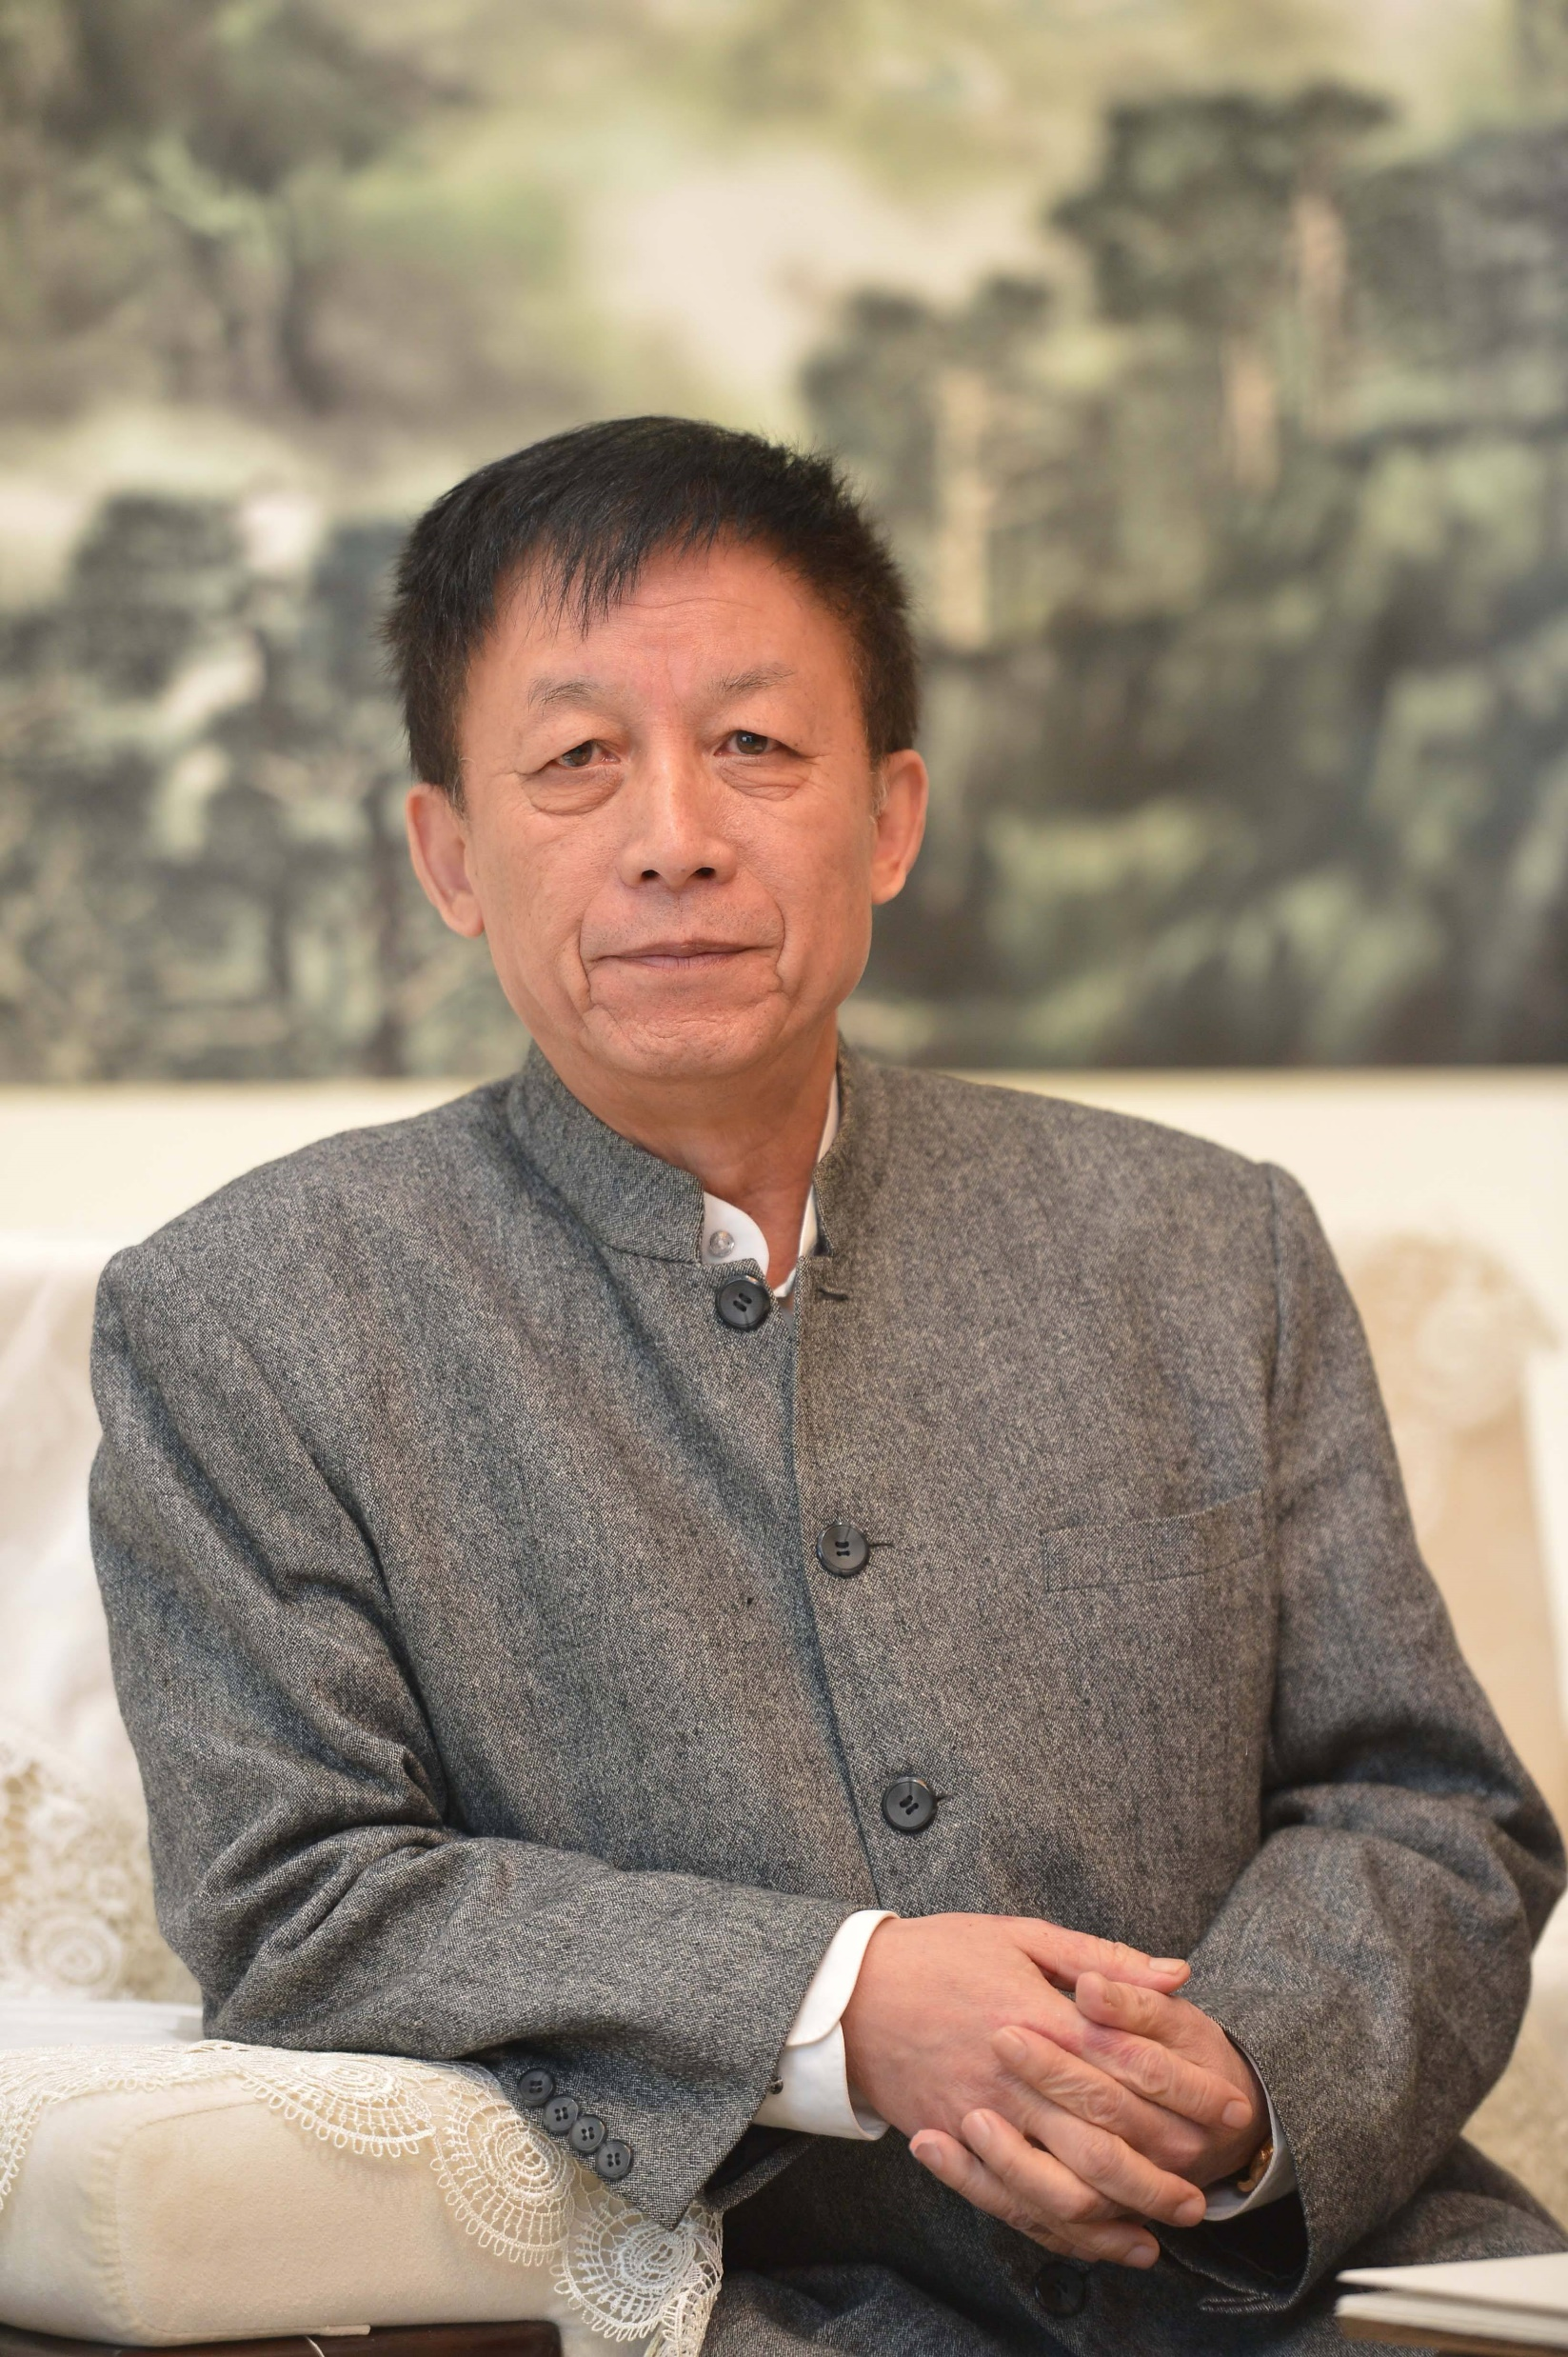
1.1 人物介绍
易中天
曾任厦门大学人文学院教授
此处可输入人物简介，个人经历等
此处可输入人物简介，个人经历等
此处可输入人物简介，个人经历等
此处可输入人物简介，个人经历等

Slide 10
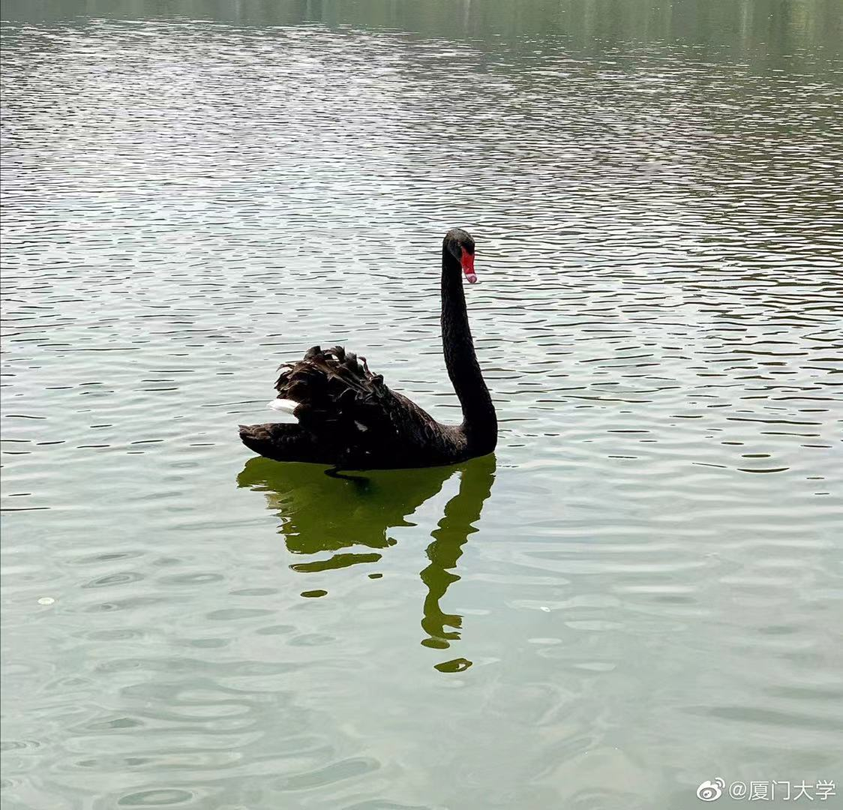
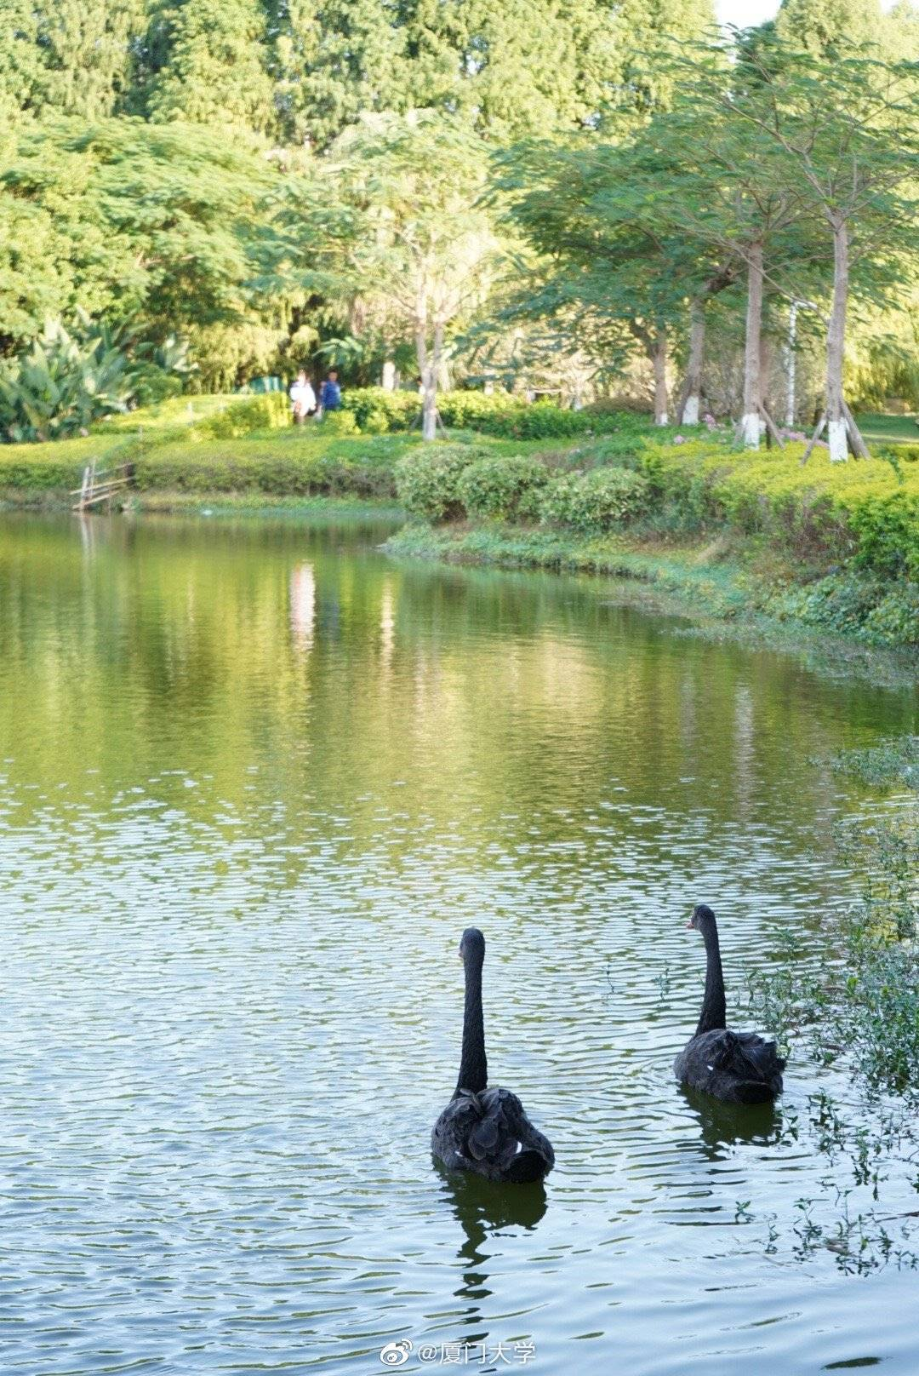
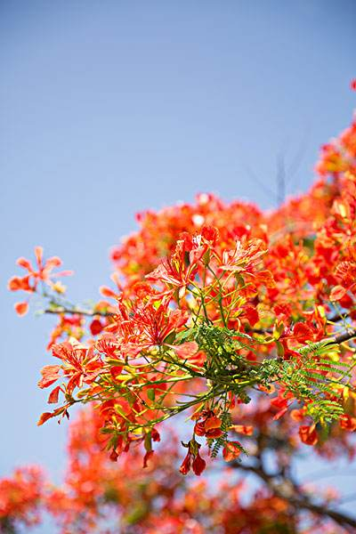
1.2 团队介绍
芙蓉湖黑天鹅
黑天鹅姐妹
凤凰花
图片可删除更换，此处输入人物介绍；
图片可删除更换，此处输入人物介绍；
图片可删除更换，此处输入人物介绍；
图片可删除更换，此处输入人物介绍；
图片可删除更换，此处输入人物介绍；
图片可删除更换，此处输入人物介绍；

Slide 11
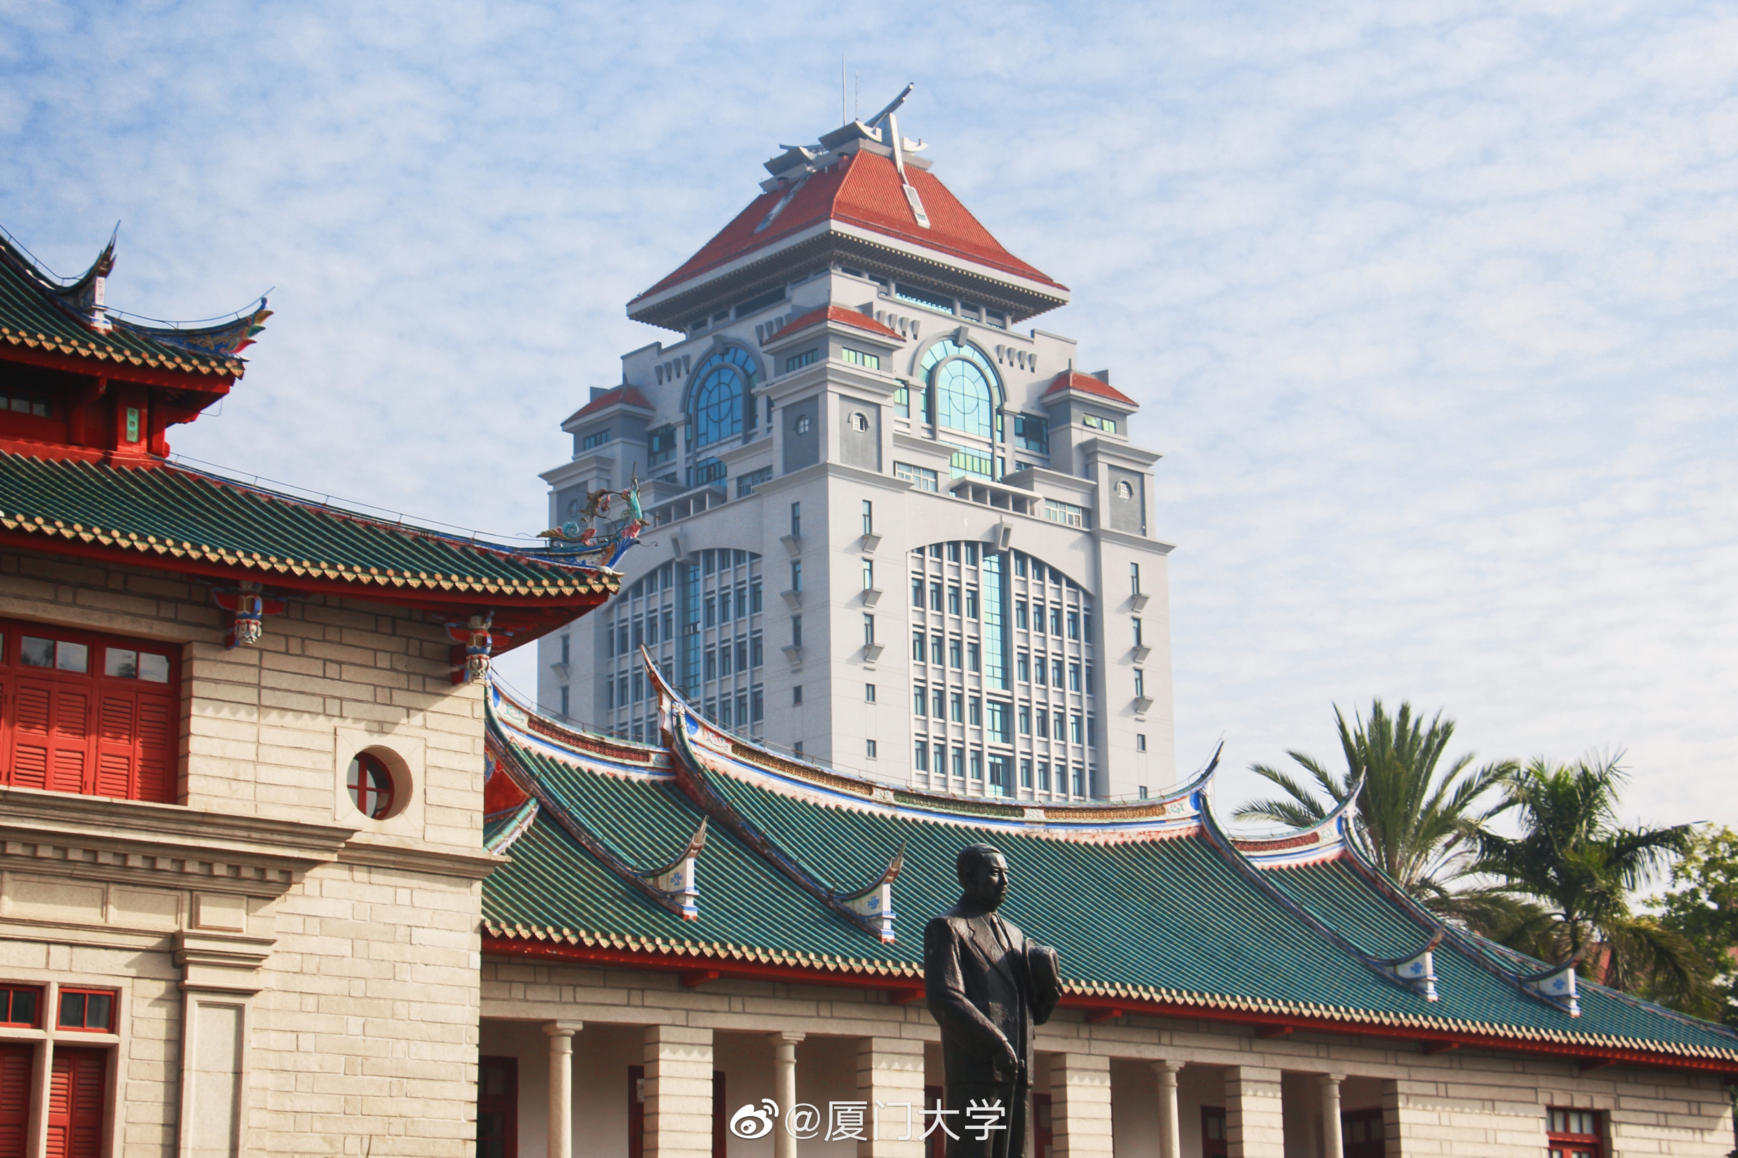
1.3 图文结合-单张竖版
请在这里输入副标题
左侧图片可删除进行替换，文本框可以输入图片介绍，文字结论等内容；
左侧图片可删除进行替换，文本框可以输入图片介绍，文字结论等内容；
左侧图片可删除进行替换，文本框可以输入图片介绍，文字结论等内容；
左侧图片可删除进行替换，文本框可以输入图片介绍，文字结论等内容；

Slide 12
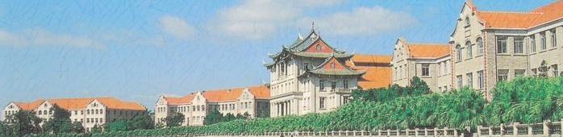
1.4.1 图文结合-单张横版1
输入副标题
输入副标题
输入副标题
顶部图片可以删除进行替换，文本框可以输入图片介绍，文字结论等内容；顶部图片可以删除进行替换，文本框可以输入图片介绍，文字结论等内容；顶部图片可以删除进行替换，文本框可以输入图片介绍，文字结论等内容；

Slide 13
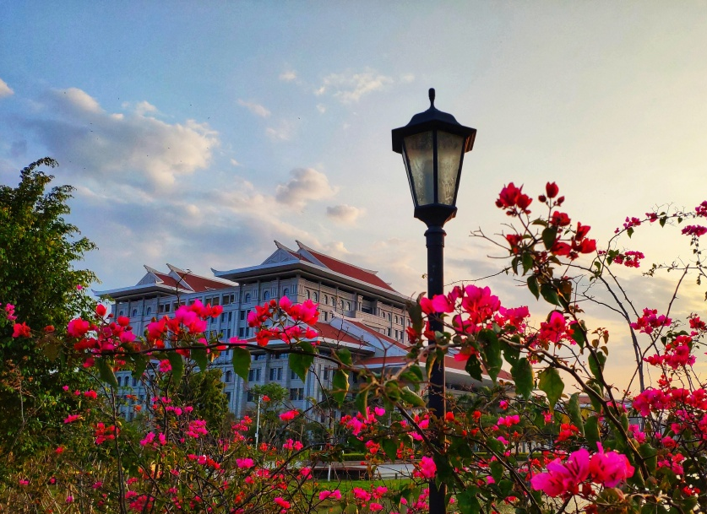
1.4.2 图文结合-单张横版2
副标题1
左侧图片可以删除进行替换，文本框可以输入图片介绍，文字结论等内容；
左侧图片可以删除进行替换，文本框可以输入图片介绍，文字结论等内容；
左侧图片可以删除进行替换，文本框可以输入图片介绍，文字结论等内容；

Slide 14
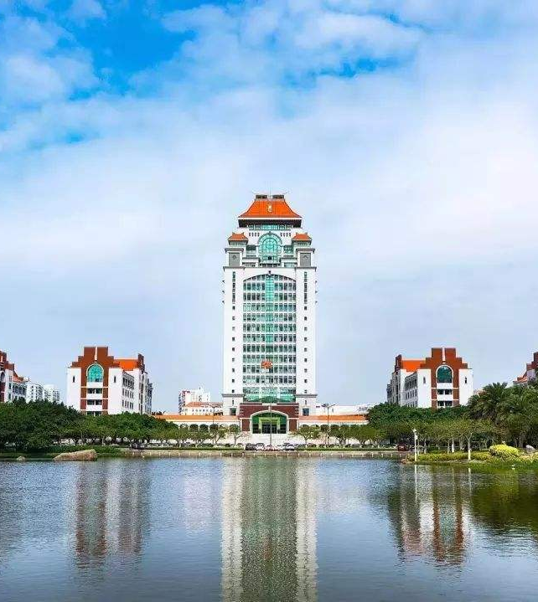
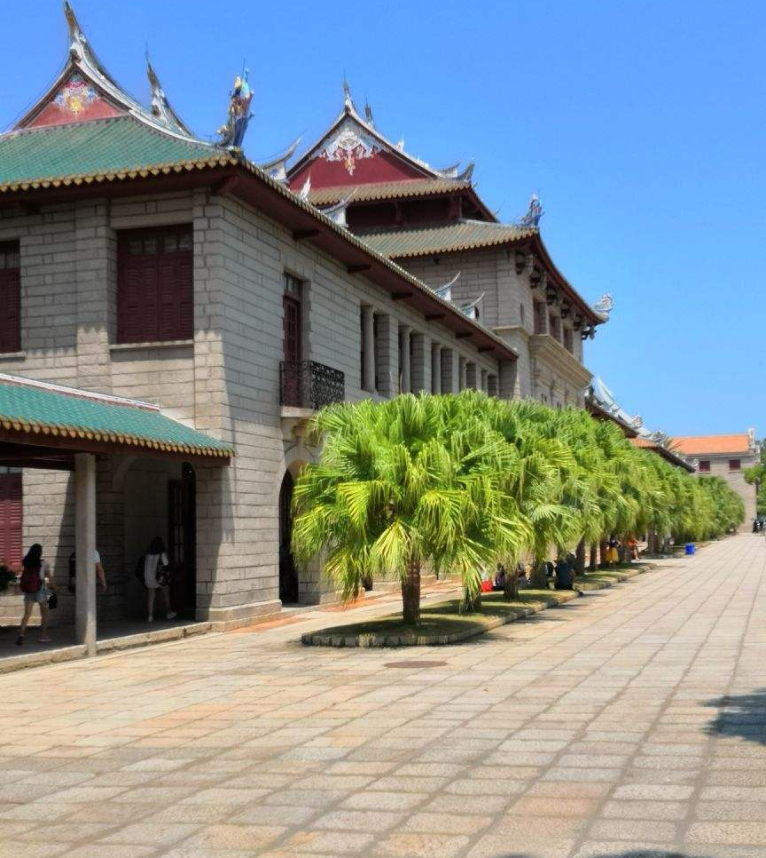
1.4 图文结合-两张竖版
01
副标题2
两侧图片可以删除进行替换，文本框可以输入图片介绍，文字结论等内容；两侧图片可以删除进行替换，文本框可以输入图片介绍，文字结论等内容；
02
副标题1

Slide 15
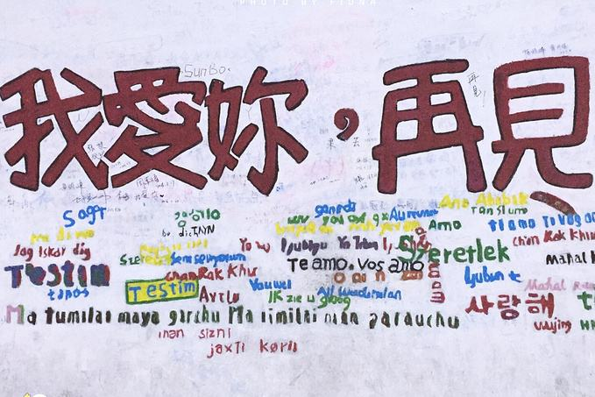
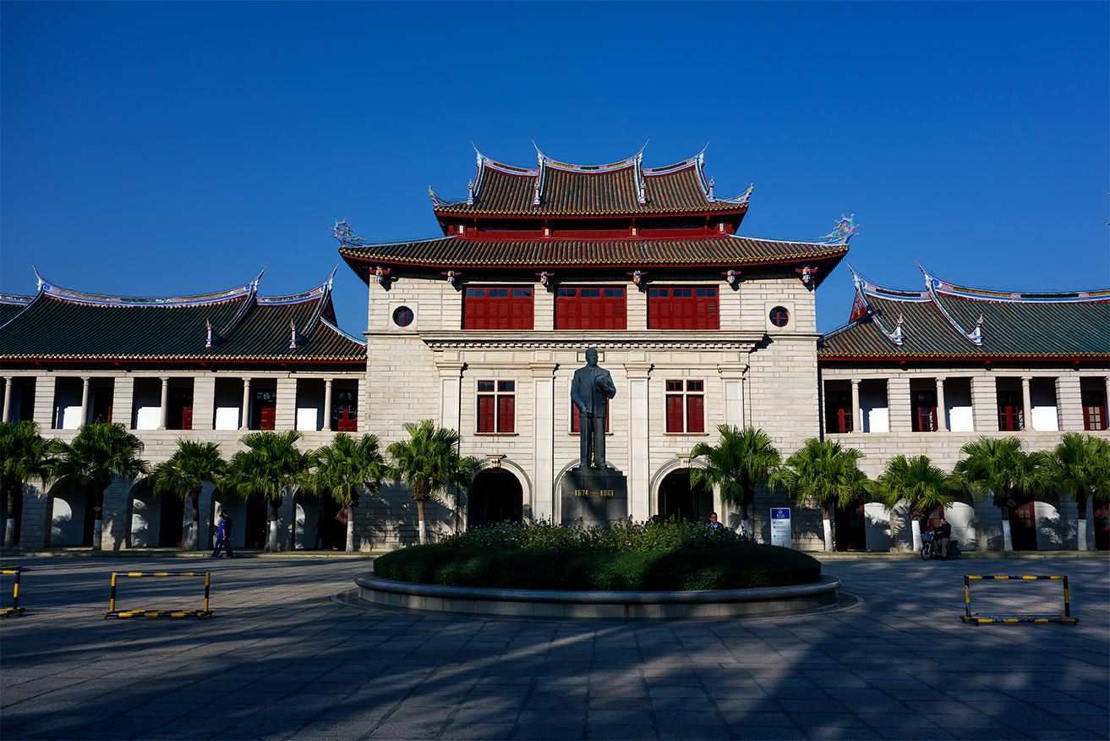
1.5 图文结合-两张横版
底部图片可以删除进行替换，文本框可以输入图片介绍，文字结论等内容；底部图片可以删除进行替换，文本框可以输入图片介绍，文字结论等内容；底部图片可以删除进行替换，文本框可以输入图片介绍，文字结论等内容；
输入副标题

Slide 16
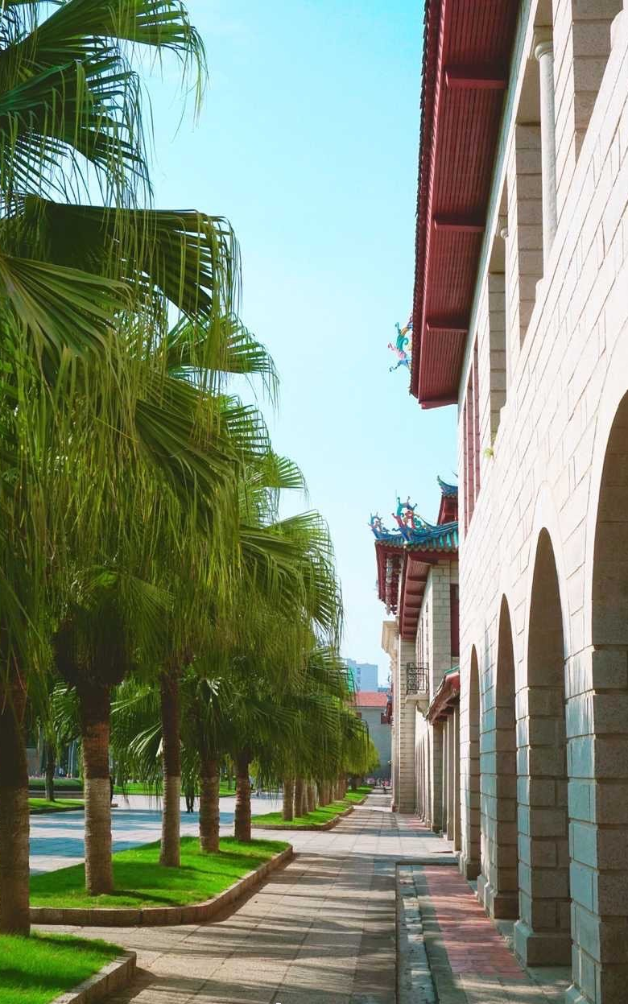
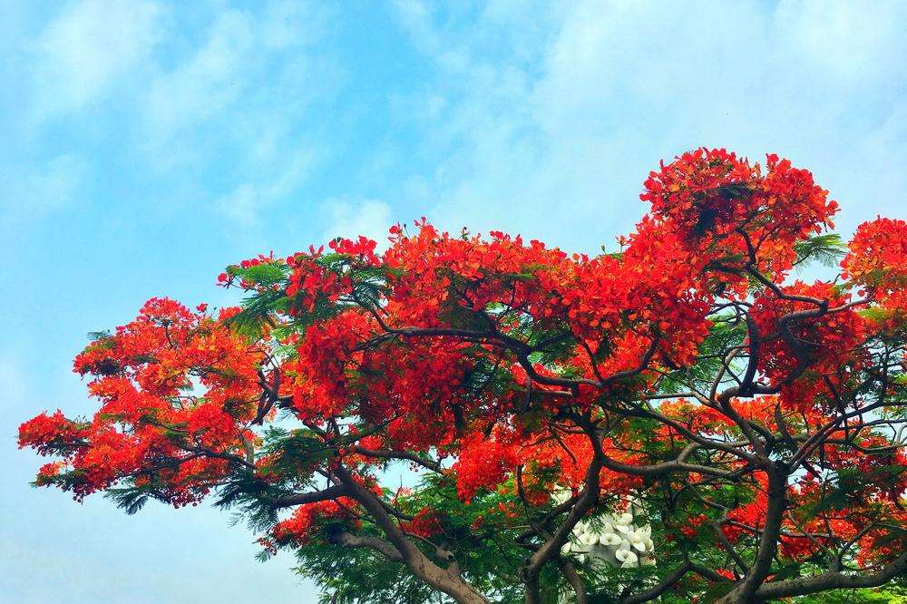
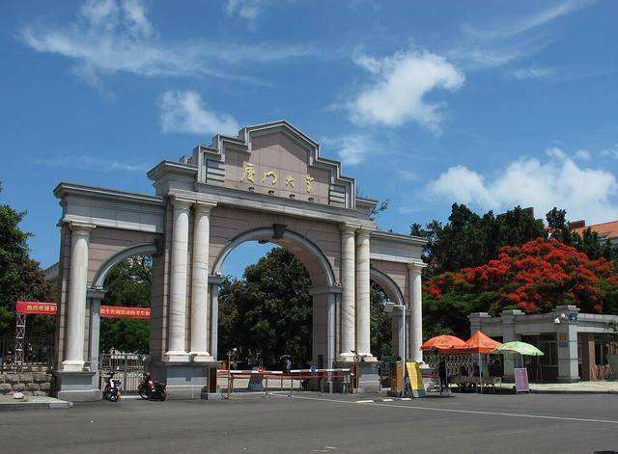
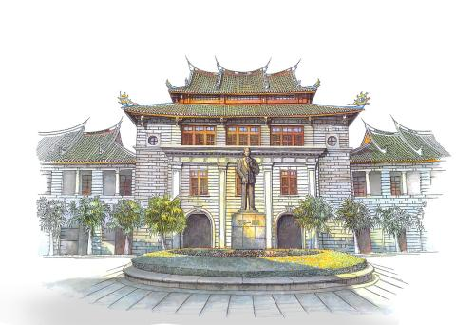
1.6 图文结合-图片组合1
输入副标题
左侧图片可删除进行替换，文本框可以输入图片介绍，文字结论等内容；左侧图片可删除进行替换，文本框可以输入图片介绍，文字结论等内容；左侧图片可删除进行替换，文本框可以输入图片介绍，文字结论等内容；

Slide 17
1.7 图文结合-图片组合2
输入副标题
右侧图片可删除进行替换，文本框可以输入图片介绍，文字结论等内容；
右侧图片可删除进行替换，文本框可以输入图片介绍，文字结论等内容；
右侧图片可删除进行替换，文本框可以输入图片介绍，文字结论等内容；

Slide 18
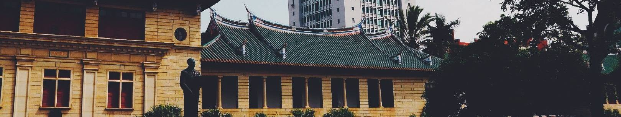
1.8 图文结合
顶部图片可以删除进行替换，文本框可以输入图片介绍，文字结论等内容
顶部图片可以删除进行替换，文本框可以输入图片介绍，文字结论等内容
1
3
顶部图片可以删除进行替换，文本框可以输入图片介绍，文字结论等内容
顶部图片可以删除进行替换，文本框可以输入图片介绍，文字结论等内容
2
4

Slide 19
1.9 图文结合2
副标题
副标题
副标题
顶部图片可以删除进行替换，文本框可以输入图片介绍，文字结论等内容；副标题也可以输入数字；
顶部图片可以删除进行替换，文本框可以输入图片介绍，文字结论等内容；副标题也可以输入数字；
顶部图片可以删除进行替换，文本框可以输入图片介绍，文字结论等内容；副标题也可以输入数字；

Slide 20
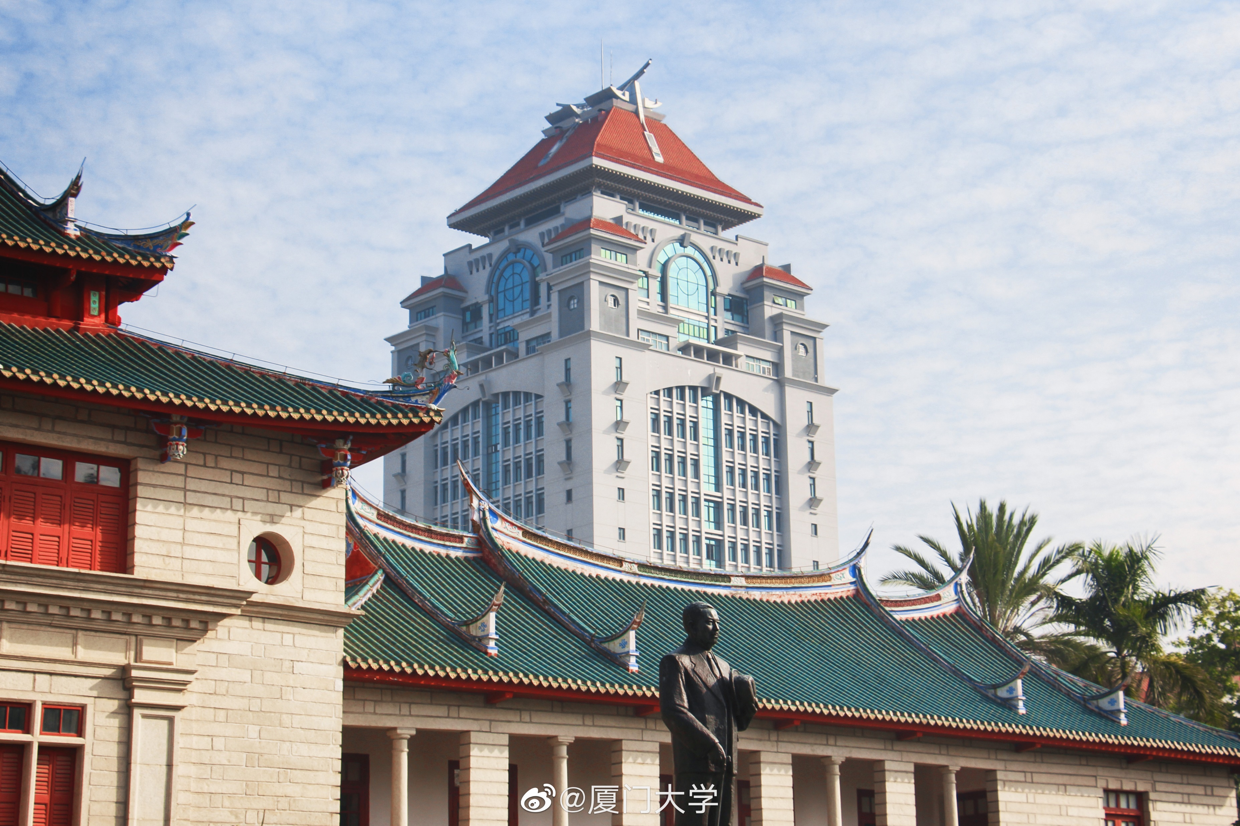
1.10 图文结合3
请在此处输入副标题
左侧图片可删除进行替换，文本框可以输入图片介绍，文字结论等内容；左侧图片可删除进行替换，文本框可以输入图片介绍，文字结论等内容；下面图标换数字；
编辑内容
编辑内容
编辑内容

Slide 21
1.11 图文结合4
输入副标题
输入副标题
图片可删除进行替换，文本框可以输入图片介绍，文字结论等内容；图标可以用数字替换；
图片可删除进行替换，文本框可以输入图片介绍，文字结论等内容；图标可以用数字替换；

Slide 22
2.1 名言引用1
梦想需要行动
我们常常听到人们各种各样的梦想，每一个梦想听起来都很美好，但在现实中，我们却很少见到真正坚韧不拔、全力以赴去实现梦想的人。人们热衷于谈论梦想，把它当作一句口头禅，一种对日复一日、枯燥贫乏生活的安慰。很多人带着梦想活了一辈子，却从来没有认真地去尝试实现梦想。
只有人类能够去梦想，并把梦想变成现实。没有梦想就没有精彩的生活，梦想是人们对未来的向往。它意味着还没有体会过的生活，意味着无穷的可能性，意味着意想不到的惊喜，意味着对自己的信心。

Slide 23
2.2 名言引用2
暖国的雨，向来没有变过冰冷的坚硬的灿烂的雪花。博识的人们觉得他单调，他自己也以为不幸否耶？江南的雪，可是滋润美艳之至了；那是还在隐约着的青春的消息，是极壮健的处子的皮肤。雪野中有血红的宝珠山茶，白中隐青的单瓣梅花，深黄的磬口的蜡梅花；雪下面还有冷绿的杂草。蝴蝶确乎没有；蜜蜂是否来采山茶花和梅花的蜜，我可记不真切了。但我的眼前仿佛看见冬花开在雪野中，有许多蜜蜂们忙碌地飞着，也听得他们嗡嗡地闹着。
—— 鲁迅 《雪》

Slide 24
3.1 关键词与递进关系
关键词
关键词
文字介绍，细节描述等
……
文字介绍，细节描述等.
……
关键词
关键词
文字介绍，细节描述等
……
文字介绍，细节描述等
……
关键词
关键词
文字介绍，细节描述等
……
文字介绍，细节描述等
……

Slide 25
3.2 四个关键词
关键词
关键词
文字介绍，细节描述等
自强不息止于至善
……
关键词
文字介绍，细节描述等
自强不息止于至善
……
关键词
文字介绍，细节描述等
自强不息止于至善
……
文字介绍，细节描述等
自强不息止于至善
……
小标题
小标题
小标题
小标题

Slide 26
3.3 五个关键词
2 020
研究内容
关键词
关键词
关键词
内容介绍文字描述
… …
内容介绍文字描述
… …
内容介绍文字描述.
… …
关键词
关键词
内容介绍文字描述
… …
内容介绍文字描述
… …

Slide 27
3.4 流程或递进关系
请输入
副标题或
一些流程描述
0 1
关键词
可以输入文字介绍，细节描述等
… …
0 2
关键词
可以输入文字介绍，细节描述等
… …
0 3
关键词
可以输入文字介绍，细节描述等
… …

Slide 28
3.5 数据对比1-柱状图
81%
75%
60%
62%
输入副标题
48%
文字介绍，内容描述等
……
关键词
关键词
关键词
关键词
关键词

Slide 29
3.6 数据对比2-饼状图
可输入数据对比结果或者其他研究发现；饼状图可进行编辑
副标题
60%
69%
67%
46%
54%
关键词
关键词
关键词
关键词
关键词

Slide 30
4.1 折线图
1
关键词
总结图表内容，并进行细节描述，或编辑其他内容
2
关键词
总结图表内容，并进行细节描述，或编辑其他内容
3
关键词
图表内容可进行编辑修改

Slide 31
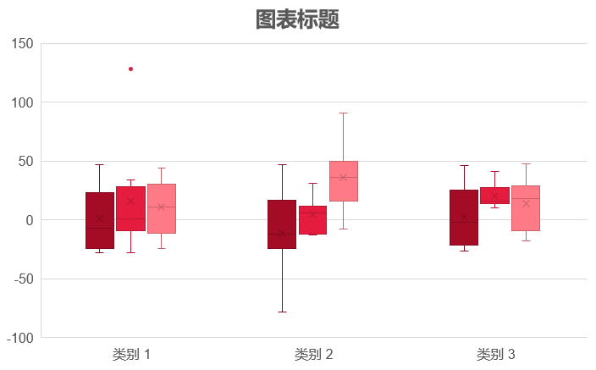
4.2 箱状图
可输入副标题
总结图表内容，或更换图表类型重新进行修改；
数据内容可以重新进行编辑或修改。
可输入副标题
总结图表内容，或更换图表类型重新进行修改；
数据内容可以重新进行编辑或修改。

Slide 32
参考文献
[1] J. F. Marquant, R. Evins, and J. Carmeliet, “Reducing Computation Time with a Rolling Horizon Approach Applied to a MILP Formulation of Multiple Urban Energy Hub System,” Procedia Computer Science, vol. 51, pp. 2137–2146, Jan. 2015.
[2] J. F. Marquant, R. Evins, L. A. Bollinger, and J. Carmeliet, “A holarchic approach for multi-scale distributed energy system optimisation,” Applied Energy, vol. 208, pp. 935–953, 2017.
[3] M. Ameri and Z. Besharati, “Optimal design and operation of district heating and cooling networks with CCHP systems in a residential complex,” Energy and Buildings, vol. 110, pp. 135–148, Jan. 2016.
[4] R. Jing et al., “Multi-objective optimization of a neighborhood-level urban energy network: Considering Game-theory inspired multi-benefit allocation constraints,” Applied Energy, vol. 231, pp. 534–548, Dec. 2018.

Slide 33
空白母板1-可自由替换
在新建幻灯片选项中可以选择其他背景底纹的母板进行替换

Slide 34
空白母板2-可自由替换
在新建幻灯片选项中可以选择其他背景底纹的母板进行替换

Slide 35
空白母板3-可自由替换
在新建幻灯片选项中可以选择其他背景底纹的母板进行替换

Slide 36
空白母板4-可自由替换
在新建幻灯片选项中可以选择其他背景底纹的母板进行替换

Slide 37


Slide 38


Slide 39
